Slide 1

riscv-pke(Proxy Kernel for Education) 基于RISC-V代理内核的操作系统课程实验
由华中科技大学操作系统团队组织开发，用于操作系统教学/比赛的开源软件项目
实验指导：https://gitee.com/hustos/pke-doc
实验代码：https://gitee.com/hustos/riscv-pke

Slide 2
RISC-V
RISC-V是一种典型的精简指令集（Reduced Instruction Set Computer，简写为RISC），开放的指令集。
该项目2010年始于加州大学伯克利分校，但许多贡献者是该大学以外的志愿者和行业工作者。

Slide 3
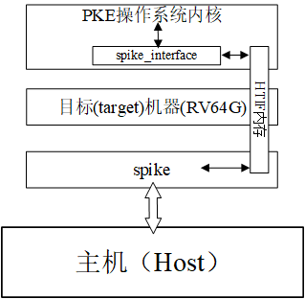
代理内核
不同于传统的需要考虑大量与实际硬件相关问题的操作系统内核。代理内核不是一个完整的操作系统内核，不具有独自的I/O实现，它运行在一个Host主机的虚拟环境中，并将它的I/O功能代理到Host主机上实现。代理内核可以被看成是操作系统的一个极小集，为应用提供最基本的操作系统支撑，使得应用可以在只具备核心资源（包括处理器、内存）的机器上运行。
spike: 一个 RISC-V 虚拟机

Slide 4
实验环境
本地实验，实验环境安装
操作系统环境：ubuntu 16.04+ 或 Windows Subsystem for Linux(WSL)
安装系统工具软件：sudo apt-get install autoconf automake autotools-dev curl libmpc-dev libmpfr-dev libgmp-dev gawk build-essential bison flex texinfo gperf libtool patchutils bc zlib1g-dev libexpat-dev device-tree-compiler
获取交叉编译器gcc+虚拟执行环境spike：riscv64-elf-gcc-20210923.tgz
设置环境变量：export PATH=you_path/riscv64-elf-gcc/bin:$PATH
获取实验代码：git clone https://gitee.com/hustos/riscv-pke.git
在线实验：头歌平台 https://www.educoder.net

Slide 5
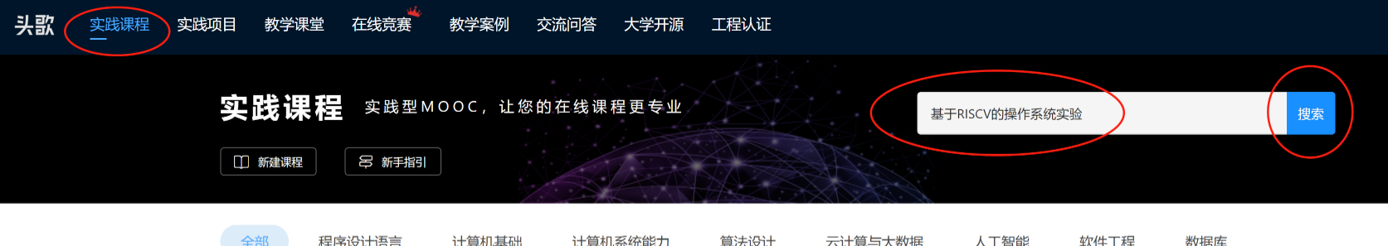
头歌平台（在线实验）
第一步：搜索课程
头歌主页截图

Slide 6

头歌平台
第二步：进入课程
头歌网页截图

Slide 7
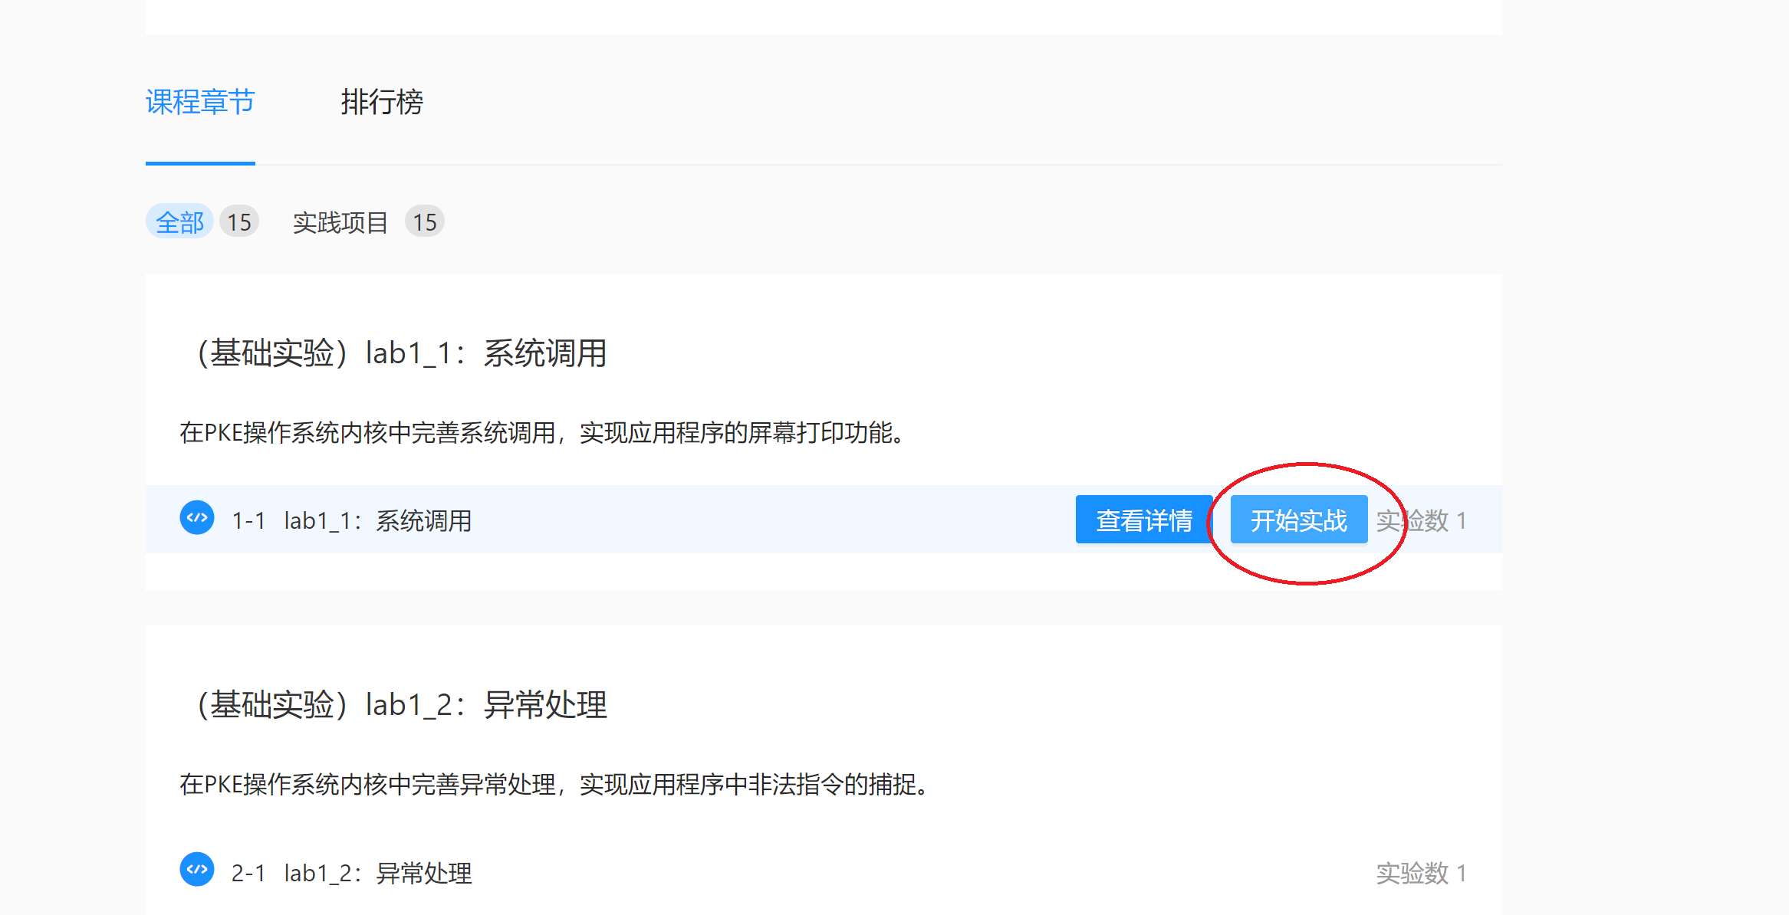
头歌平台
第三步：进入实战
头歌网页截图

Slide 8
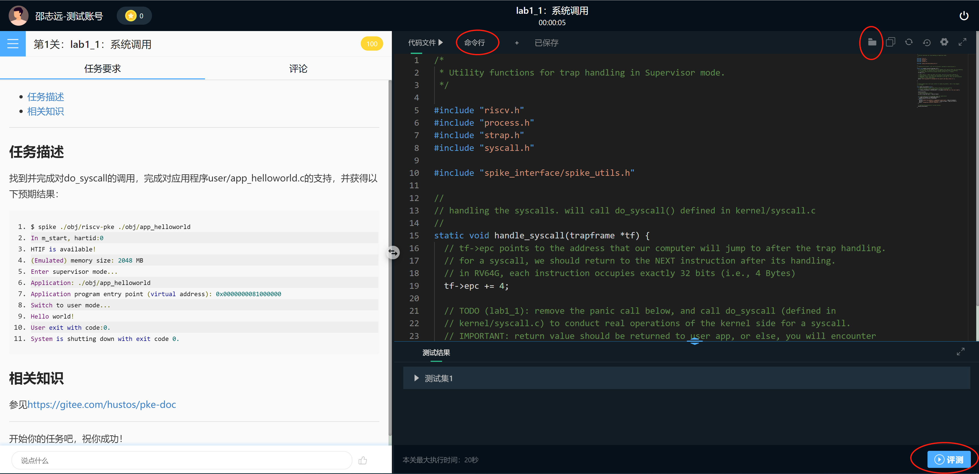
头歌平台
第四步：
开始实战
头歌网页截图

Slide 9
riscv-pke实验的组成
PKE实验由3组基础实验以及基础试验后的挑战实验组成：
基础实验:
第一组基础实验重点涉及系统调用、异常和外部中断的知识；
第二组基础实验重点涉及主存管理方面的知识；
第三组基础实验重点涉及进程管理方面的知识。
挑战实验:
每一组实验的挑战实验都有两个挑战实验内容。

Slide 10
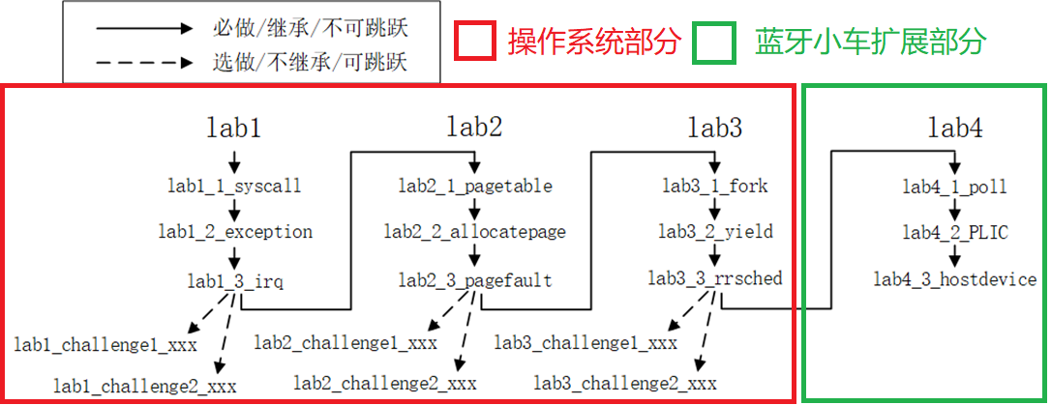
PKE实验的组成
PKE实验的组织结构

Slide 11

《操作系统》实验安排2022
课内实验（16学时）
完成lab1~3的（9个）基础实验：→~70分
完成（任意）lab1~3的挑战实验1： 加分
修正现有实验/提出新的挑战实验： 加分
实验报告要求：讨论解题思路、总结调试经验、陈述心得体会。不认真减分。
头歌平台邀请码：VQNK9G
注意：
1 先在本地自己电脑上完成，再提交代码到头歌实验平台。
2 头歌实验平台的各个实验代码是独立的。
3 基础实验答案不查重，挑战实验答案查重！查重范围：全年级
（被认定抄袭的，挑战实验不算通过，不加分）

